Slide 1

데이터베이스 이론 및 임상정보 시스템
- 테이블 조인 -
한국한의학연구원 박만영

Slide 2
실습 자료
강의록 및 실습 자료
  https://github.com/ManYoungPark/cpbmi2017

Slide 3
학습 목표
1
HOMEWORK 설명
2
  테이블 조인
3
  조인의 종류(cross,inner,left,right)
4
  Top절, select into 절
  Homework
5

Slide 4
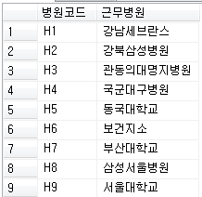
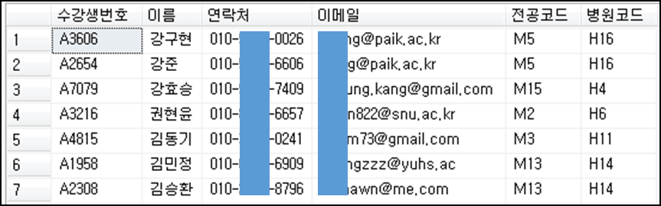
테이블을 조인(JOIN)이란?
조인 질의(join query)
  두 테이블을 병합하여 한 개의 결과 테이블을 반환하는 쿼리
CPBMI_MEMBERS테이블
병원코드 테이블

Slide 5
조인의 종류
CROSS JOIN
INNER JOIN
LEFT JOIN
RIGHT JOIN

Slide 6
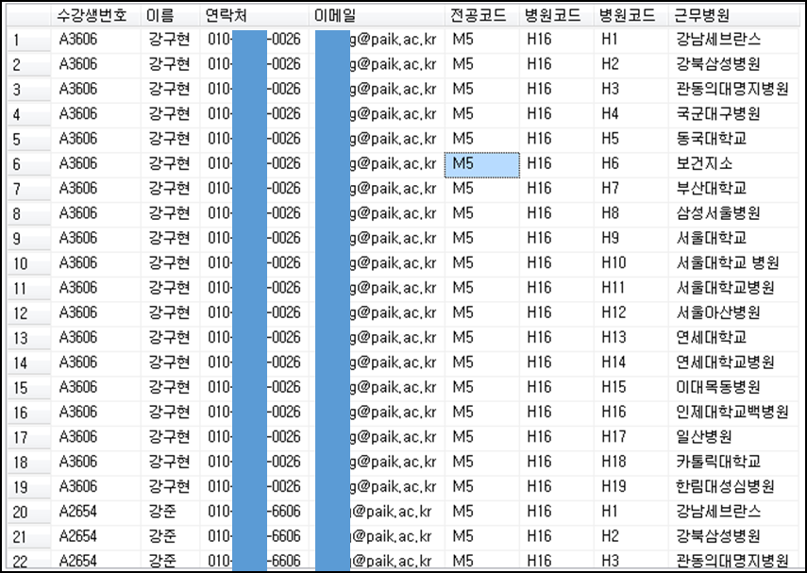
CROSS JOIN(상호조인)
피연산자로 참여한 두 테이블의 모든 레코드들 간의 조합
SELECT * FROM CPBMI_MEMBERS CROSS JOIN hospital_master
OR
SELECT * FROM CPBMI_MEMBERS, hospital_master
한 수강생당 18가지 레코드가 생김
수강생 38명 *
병원코드 18=684가지의 레코드가 반환됨

Slide 7
INNER JOIN(내부조인)
일반적으로 조인이라고 하면 내부 조인을 의미
두 테이블 간의 모든 조합을 병합하는 상호 조인 과정에서 조인 조건을 만족하는 조합으로만 결과가 구성

Slide 8
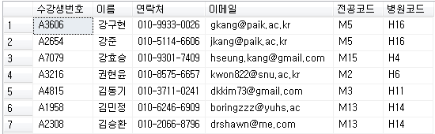
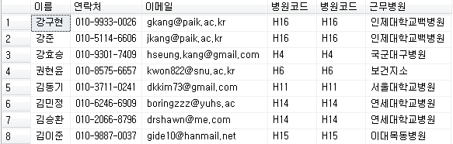
INNER JOIN(내부조인)
내부 조인
  <질의 1> CPBMI_MEMBERS 테이블과 hospital_master 테이블에 대해 병원코드가 동일한 레코드로 구성되는 내부 조인 질의를 수행하세요
SELECT * FROM CPBMI_members, hospital_master
where CPBMI_members.병원코드=hospital_master.병원코드

Slide 9
INNER JOIN(내부조인)
내부 조인
<질의> CPBMI_MEMBERS 테이블과 hospital_master 테이블에 대해 병원코드가 동일한 레코드로 구성되는 내부 조인 질의를 수행하세요
SELECT * FROM CPBMI_members a, hospital_master b
where a.병원코드=b.병원코드
SELECT * FROM CPBMI_members inner join hospital_master b
on a.병원코드=b.병원코드

Slide 10
INNER JOIN(내부조인)
내부 조인
<질의> CPBMI_MEMBERS 중 근무 병원이 ‘서울대학교병원’ 인 수강생들을 출력하시오

Slide 11
INNER JOIN(내부조인)
내부 조인
<질의> CPBMI_MEMBERS 의 모든 수강생의 전공명과 병원 이름을 검색하시오.
SELECT a.이름,b.근무병원,c.전공명 FROM CPBMI_members a,
hospital_master b, major_master c
where a.병원코드=b.병원코드
and a.전공코드=c.전공코드
SELECT a.이름,b.근무병원,c.전공명 FROM CPBMI_members a inner join hospital_master b
on a.병원코드=b.병원코드 INNER JOIN major_master c on a.전공코드=c.전공코드

Slide 12
INNER JOIN(내부조인)
내부 조인
<질의> CPBMI_MEMBERS 와 exam_grade 테이블의 수강생번호를 내부조인하여 근무병원 별 중간,기말고사의 평균을 출력하시오.
select c.근무병원,avg(b.중간고사) as 중간고사평균, avg(b.기말고사) as 기말고사평균
from CPBMI_members a inner join exam_grade b
ON a.수강생번호=b.수강생번호 INNER JOIN hospital_master c ON a.병원코드=c.병원코드
group by c.근무병원

Slide 13
Left join
수강생들이 몇 명인가?
CPBMI_MEMBERS, hospital_master 테이블을 조인하여 수강생 이름, 근무병원을 출력하세요
결과는??

Slide 14
Left join
left 조인 및 right 조인은 조인 조건에 만족하지 않는 레코드도 검색 결과에 포함시킴
질의를 요구하는 사용자는 질의 대상 테이블에서 어떤 레코드가 조인에 포함되지 않았는지 쉽게 확인 가능
  SELECT * FROM CPBMI_MEMBERS a left join hospital_master b on a.병원코드=b.병원코드
  SELECT * FROM CPBMI_MEMBERS a inner join hospital_master b on a.병원코드=b.병원코드
  위의 두 쿼리를 차이점 확인

Slide 15
Right join
SELECT * FROM CPBMI_MEMBERS a right join exam_grade b on a.수강생번호=b.수강생번호
SELECT * FROM CPBMI_MEMBERS a inner join hospital_master b on a.병원코드=b.병원코드
  위의 두 쿼리를 차이점 확인

Slide 16
Select * into 절
검색된 결과를 바로 테이블로 저장.
  Ex)
  select * INTO CPBMI 회원tmp from
  (
  SELECT a.수강생번호,a.이름,b.근무병원,a.전공코드 from CPBMI_MEMBERS a inner join hospital_master b on a.병원코드=b.병원코드
  ) v

Slide 17
top 구문
검색된 결과 중 top 10건만을 출력하시오
  Ex) SELECT top 10 * from CPBMI_MEMBERS
검색된 결과 중 전체의 10%만 출력하시오
  Ex) SELECT top 10 percent * from CPBMI_MEMBERS

Slide 18
union
두개의 테이블을 합칠때 사용
  Ex)
  Select * from 수강생1
  union
  select * from 수강생2

Slide 19
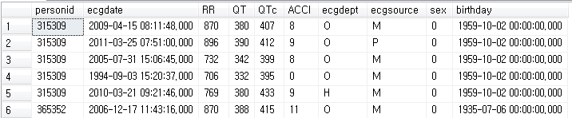
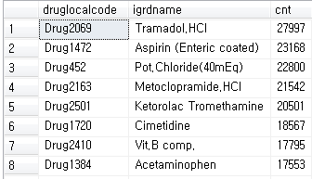
Homework
ECG-ViEW 테이블을 이용
  Electrocardiogram 테이블에 성별, 생일의 컬럼을 붙이세요(JOIN 사용)
  성분명 별로 처방횟수를 카운트 하세요. 내림차순으로 정렬 하세요

